Slide 1
K8S Ingress
云技术分享系列会-K8S入口控制器

Slide 2
Ingress是干什么的?
K8S v1.1+
暴露集群的服务(Service)
由Ingress Controller和Ingress Resource配合实现

Slide 3
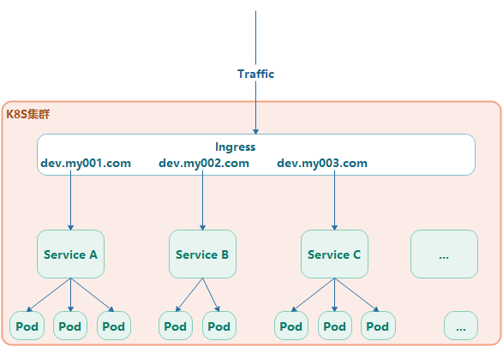
Ingress结构

Slide 4
Ingress实现
Ingress Controller
Ingress Resource

Slide 5
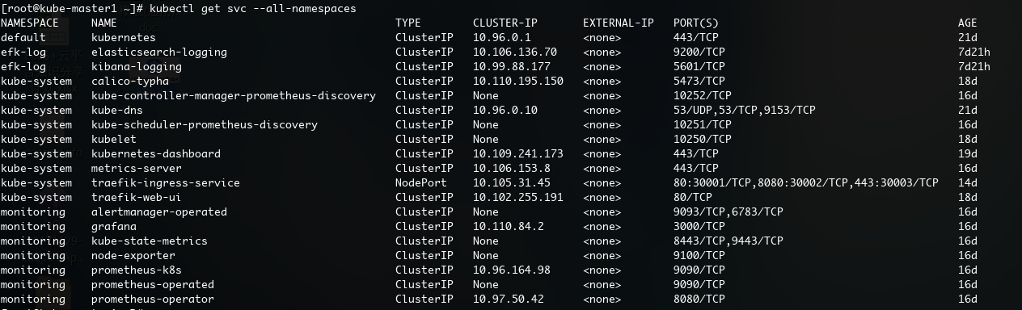
Ingress Controllers
Ambassador
Voyager
F5
HAProxy
Kong
NGINX
Traefik
……

Slide 6
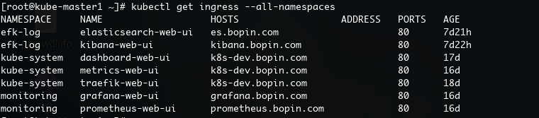
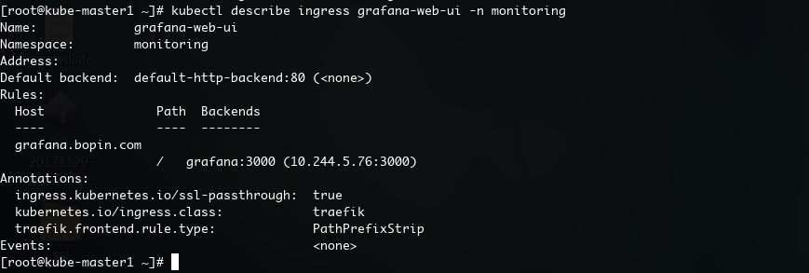
Ingress Resource
按照K8S规则编写的yaml脚本
制定Ingress规则

Slide 7
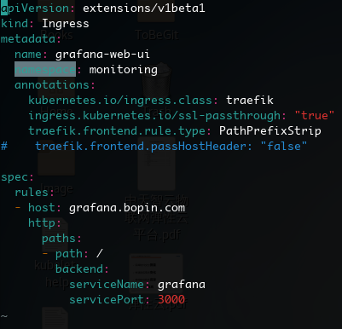
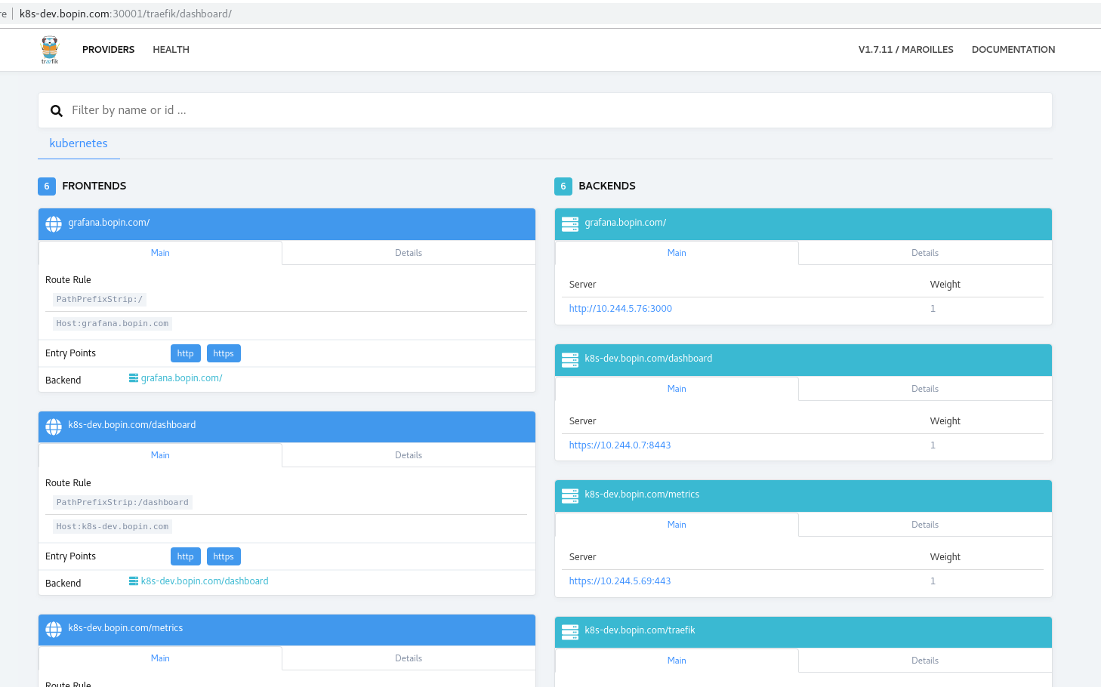
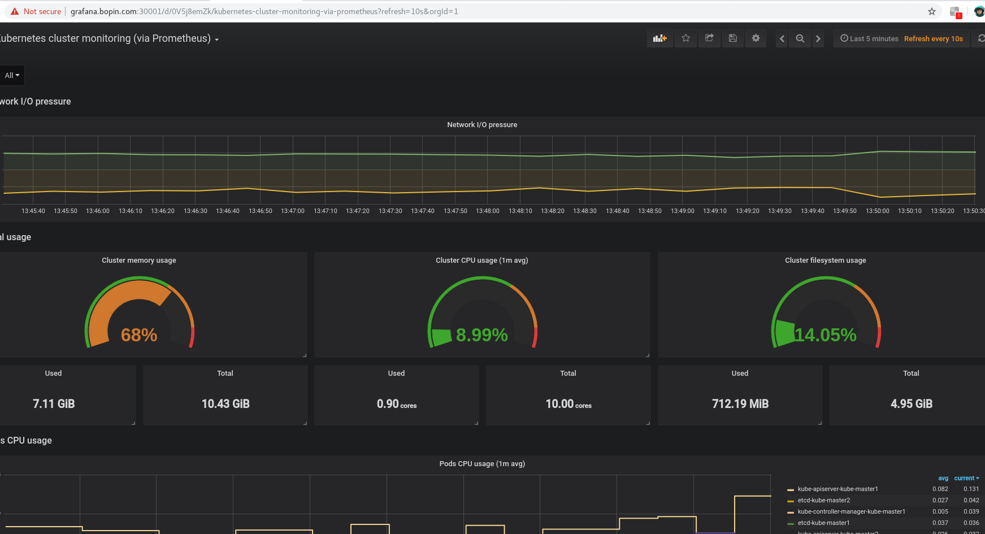
Ingress 测试

